Slide 1
形態素解析の基礎

Slide 2
この２つの文書は何を語っているでしょう？
食べログの口コミ
https://tabelog.com/tokyo/A1310/A131003/13000629/dtlrvwlst/
１．スープは無化調の魚介ベース醤油味。麺は平打ちの太ストレート麺。具はバラ肉と肩ロース肉のチャーシュー,白ネギ,穂先メンマを使用。
２．揚げ物も、何か一つくらい取りたかったが・・・明らかに、作る早さが、（客の流れに）間に合ってない。※今回は諦めだ
何度も食べている釜揚げですけど今日も美味しくいただきました。

Slide 3
含まれている単語を拾い読みするだけでなんの文書なのかはなんとなくわかる
文書を全部読まなくてもわかる
１．スープは無化調の魚介ベース醤油味。麺は平打ちの太ストレート麺。具はバラ肉と肩ロース肉のチャーシュー,白ネギ,穂先メンマを使用。
２．揚げ物も、何か一つくらい取りたかったが・・・明らかに、作る早さが、（客の流れに）間に合ってない。何度も食べている釜揚げですけど今日も美味しくいただきました。
ラーメンらしさ、うどんらしさの単語

Slide 4
人がテキスト文書の意味特徴を理解する基本単位は単語
テキストマイニングも単語から文書の様々な特徴を捉えることが基礎になる
文書から単語を認識するのは人間なら簡単だが。
スープ/は/無化調/の/魚介/ベース/醤油味/。/麺/は/平打ち/の/太/ストレート/麺/。/具/は/バラ肉/と/肩ロース肉/の/チャーシュー/,/白ネギ/,/穂先/メンマ/を/使用/。

Slide 5
単語を認識できると様々な特徴が数量的に捉えられる
テキストマイニングは単語認識をベースに文書の様々な特徴を数量的に捉える技術の総称
実用例
カナ漢字変換（スマホの予測変換）
Google オートコンプリート
SNSからのトレンド・評判分析（マーケティング）
自動対話(ChatGPT etc.）
リコメンド
文書をベクトル化してとらえている
Notes:
うどんや、らーめんやの口コミを集める
含まれている単語の頻度

Slide 6
単語にもとづく数量化の単純な例
ラーメン、うどんそれぞれの口コミを集めて含まれている単語の頻度を集計
ただの棒グラフでも特徴が浮き彫りになる
ラーメン
うどん
メンマ
かき揚げ
レンゲ
釜揚げ
かき揚げ
釜揚げ
レンゲ
メンマ
一見、単純そうだがAI的な技術が必要

Slide 7
ここまでの処理手順をまとめる
文書を単語に分割
うどん、ラーメン別文書での単語の出現頻度を集計
可視化（棒グラフ）
形態素解析: AI的な技術
文書のベクトル表現
(Bag of Words：今のところ正確ではない)

Slide 8

Janomeによる形態素解析
Janome_tokenizer
文書から単語を自動認識するエンジン
何種類かあるがいずれもオープンソース
Janomeはpython向けに開発されたもの扱いが簡単だが処理速度が遅い
この講義ではMeCabを使う

Slide 9
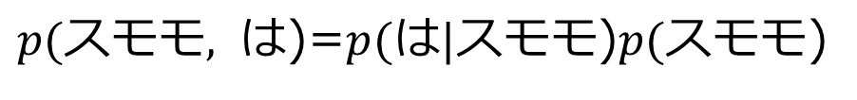
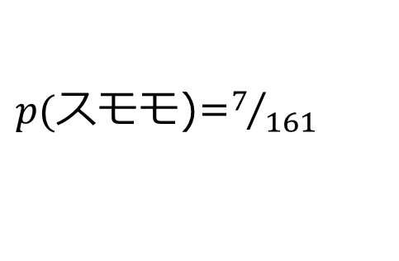
形態素解析は確率モデルになっている
単語に確率があるとはどういうことか
世の中の文書が以下（wiki)ですべてだったとする
スモモとよばれる栽培種は多数あり、日本に多く見られる中国原産の日本スモモと、ヨーロッパ・コーカサス原産のヨーロッパスモモ・アメリカスモモに大別できる。日本のスモモはニホンスモモが多品種と交雑してできた品種で、総称して「プラム」とよばれている。19世紀にアメリカに渡ったスモモは育種家のルーサー・バーバンクの手により「ソルダム」「サンタローザ」「ビューティー」などの品種として改良され、再び日本に「プラム」として輸入された。それらを元に日本では「大石早生」「月光」などに発展させていった^{[6]}。一方、ヨーロッパスモモは、青紫色の楕円タイプが多く、日本ではプルーンがよく知られている
janomeで形態素に分割すると、全単語数が161 スモモの数が7
$p(スモモ$)=$7/{161}$
大量の日本語文書から単語確率を計算すると真の単語確率に近づく
スモモに続いて’は’が出現する確率
$p(スモモ, は$)=$p(は|スモモ$)$p(スモモ$)
形態素解析では、大量のコーパス（文書）から全ての単語についての確率値を予め計算している

Slide 10
形態素解析は確率モデルになっている
以下、大量の日本語文書から単語の確率が計算されているものと仮定
すもももももももものうち
1. 最初の文字’す’の次に文字、’も’が続く
可能性は2つ
①酢も、巣も
②‘すも’は単語の一部の文字
2. 文字’も’の次に文字、’も’が続く
可能性は3つ
③酢も（巣も）+も
④すもも という名詞
⑤’すもも’は単語の一部
もっとも確率が高いものを選ぶ

Slide 11
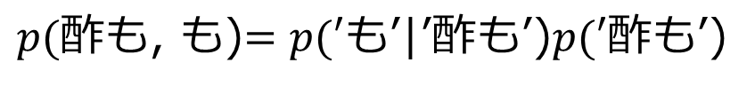


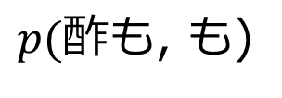
続き
③酢も（巣も）+も
④すもも という名詞
⑤’すもも’は単語の一部
もっとも確率が高いものを選ぶ
④の確率は？ （問題）
$$p\left(′すもも^{′}\right)=?$$
仮に日本語の文書1,000,000中で,すももの出現頻度が100とすると？
③の確率は？
$p\left(′すもも^{′}\right)$と同じ確率
$p(酢も$, も)
$p(酢も$, も)$=p(′も$’|’酢も’)$p(′酢も$’)
‘酢も’が与えられたときに’も’が観測される条件付確率

Slide 12



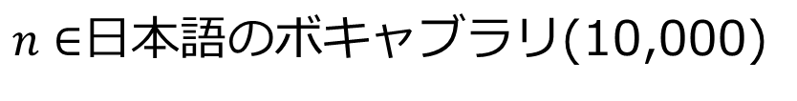
続き
$$p\left(n|′酢も′\right)=?$$
$n∈$日本語のボキャブラリ(10,000)
$$n$$
$$p\left(n|′酢も′\right)$$
入れる
0.05
酢も
調味料
0.1
食べる
0.0
10,000通りの条件付確率
が
0.0
も
0.0
ありえないので確率は0
・・・
形態素解析エンジンはこのような条件付確率テーブルを保有している

Slide 13
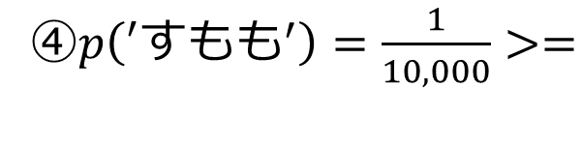

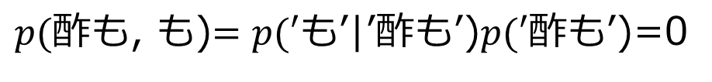
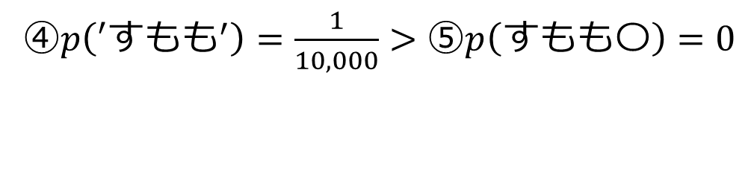
⑤’すもも’は単語の一部である確率
$$p\left(すもも〇\right)=0$$
形態素解析エンジン内の日本語ボキャブラリの辞書とパターンマッチする
まとめると
④$p\left(′すもも^{′}\right)=\frac{1}{10,000}>=$
$p(酢も$, も)$=p(′も$’|’酢も’)$p(′酢も$’)=0
④$p\left(′すもも^{′}\right)=\frac{1}{10,000}>⑤p\left(すもも〇\right)=0$
最初の3文字は、’すもも‘である確率が最大
‘すもも’の次に’も’が観測。以下同様の確率計算を繰り返す

Slide 14
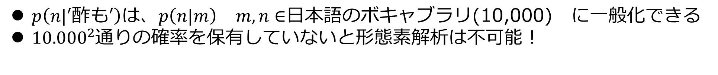
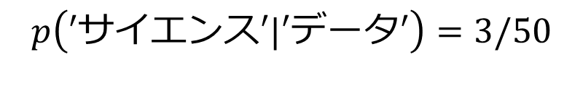

条件付確率$p\left(n|′酢も′\right)$の値はどう計算したか？
膨大な文書を収集して’酢も〇〇’という単語出現パターンの頻度を計算している
$p\left(n|′酢も′\right)は$、$p\left(n|m\right)$ $m,n∈$日本語のボキャブラリ(10,000) に一般化できる
${10.000}^{2}$通りの確率を保有していないと形態素解析は不可能！
$p\left(n|m\right)確率テーブル$はどのように計算するか？$(p(m)$は考慮しないものとする)
ある形態素解析エンジンは1,000,000の文書を収集している。
この文書集合中での’データ’の出現総数は、5,000とする。
‘データ’の次に’収集’が出現した頻度は，100
‘データ’の次に’サイエンス’が出現した頻度は，300
$$p\left(′収集^{′}|^{′}データ^{′}\right)=1/50$$
$$p\left(′サイエンス′|′データ′\right)=3/50$$
このように自然言語について何らかの学習（ここでは単語の出現確率を計算）するために収集する文例をコーパスと呼ぶ
ChatGPTもコーパスを収集して学習している

Slide 15
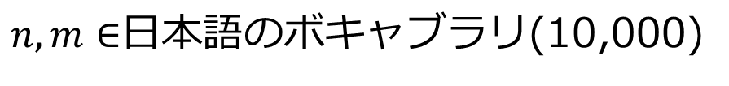
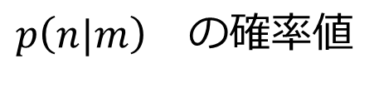

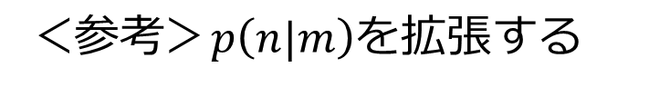
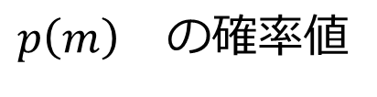
形態素解析エンジンが形態素解析できるには。
以下のデータを予め保有している必要がある
単語の辞書（文字列パターンが単語かどうかを認識する）
単語確率（以下）
$p\left(n|m\right)$ の確率値
$p\left(m\right)$の確率値
$n,m∈$日本語のボキャブラリ(10,000)
＜$参考＞p\left(n|m\right)$を拡張する
$$p\left(n_{1},n_{2},..,n_{t}|m_{1},m_{2},..,m_{s}\right)$$
単語列$m_{1},m_{2},..,m_{s}$を与えたときに単語列$n_{1},n_{2},..,n_{t}$を観測する確率
ChatGPTなど対話エンジン

Slide 16
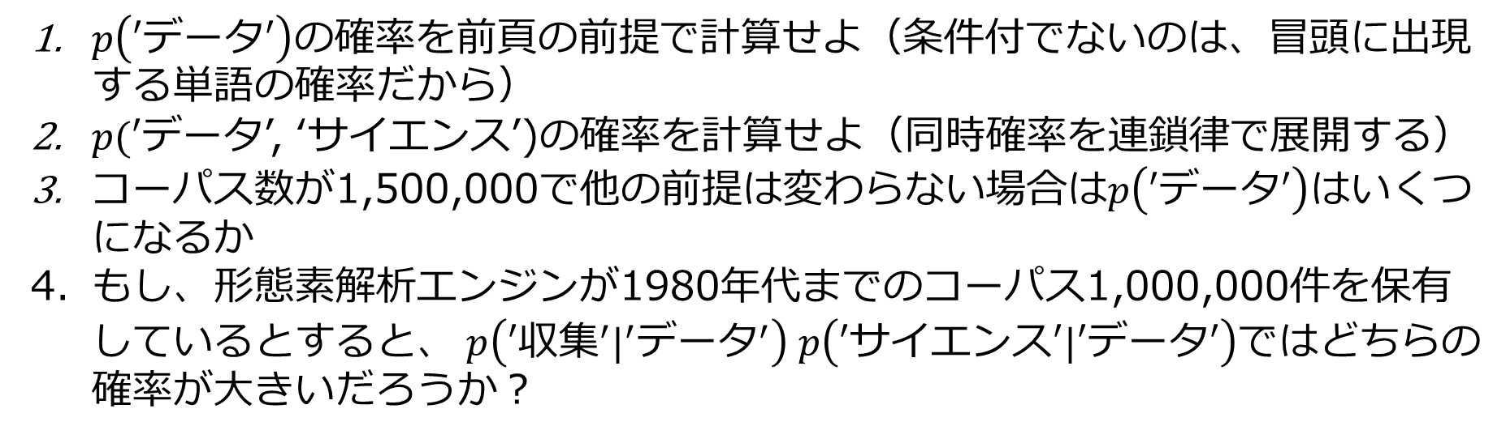
形態素の認識はコーパスに依存して変化する！
問題
$p\left(′データ′\right)$の確率を前頁の前提で計算せよ（条件付でないのは、冒頭に出現する単語の確率だから）
$p(′$データ’, ‘サイエンス’)の確率を計算せよ（同時確率を連鎖律で展開する）
$コーパス$数が1,500,000で他の前提は変わらない場合は$p\left(′データ′\right)$はいくつになるか
もし、形態素解析エンジンが1980年代までのコーパス1,000,000件を保有しているとすると、 $p\left(′収集^{′}|^{′}データ^{′}\right)$ $p\left(′サイエンス′|′データ′\right)$ではどちらの確率が大きいだろうか？
問題の意図：
単語の認識はコーパス依存であるということを理解してください。

Slide 17

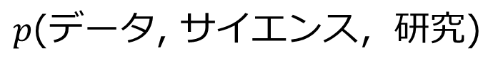

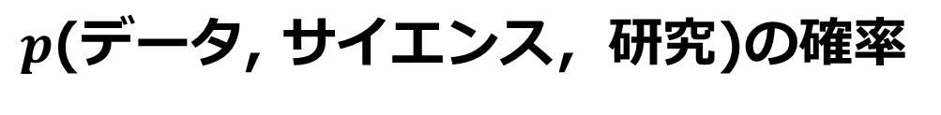

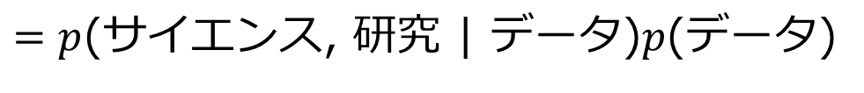
単語確率計算上の問題点
前々ページの前提に加えてサイエンスの次に研究が出現した頻度は、50とする
$p$(データ, サイエンス，研究)の確率
$p$(データ, サイエンス，研究)
$=p$(サイエンス, 研究 | データ)$p$(データ)
$=p$(研究| データ, サイエンス)$p$(サイエンス | データ) $p$(データ)
$$5/30$$
$$3/50$$
$$5/1000$$
単語が連続する限り連鎖律が続く
小数点の掛け算が続く→どんどん小さくなる！
どのように計算したらよいと思うか？

Slide 18
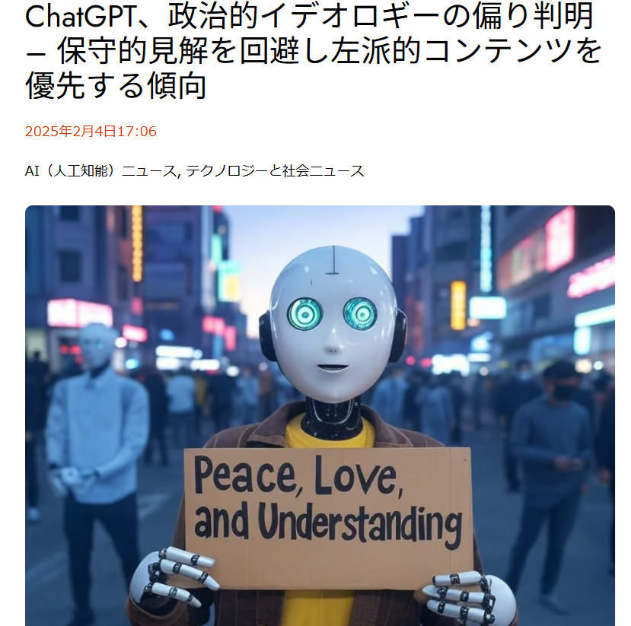
ChatGPTのバイアス
https://innovatopia.jp/ai/ai-news/47568/
その他 ChatGPTバイアス記事
https://forbesjapan.com/articles/detail/60672
https://www.asahi.com/withplanet/article/15695266
https://ai-scholar.tech/articles/chatgpt/toxicity-in-chatgpt
https://ai-scholar.tech/articles/large-language-models/chatgpt-vs-media-bias

Slide 19
形態素解析エンジンMeCab
世界最速、Googleも採用している
MeCabはオープンソースの形態素解析エンジンで、奈良先端科学技術大学院大学出身、現GoogleソフトウェアエンジニアでGoogle 日本語入力開発者の一人である工藤拓によって開発されている。名称は開発者の好物「和布蕪（めかぶ）」から取られた。
開発開始当初はChaSenを基にし、ChaSenTNGという名前で開発されていたが、現在はChaSenとは独立にスクラッチから開発されている。ChaSenに比べて解析精度は同程度で、解析速度は平均3-4倍速い。
品詞情報を利用した解析・推定を行うことができる。MeCabで利用できる辞書はいくつかあるが、ChaSenと同様にIPA品詞体系で構築されたIPADICが一般的に用いられている。
MeCabはGoogleが公開した大規模日本語n-gramデータの作成にも使用された。
https://ja.wikipedia.org/wiki/MeCab

Slide 20
MeCabインストール
以下の手順でインストールしてください。
インストール手順は大まかに3ステップになっている
MeCabはpythonで書かれていないのでインストールが少し複雑
https://self-development.info/mecab%E3%82%92%E3%82%A4%E3%83%B3%E3%82%B9%E3%83%88%E3%83%BC%E3%83%AB%E3%81%97%E3%81%A6python%E3%81%A7%E4%BD%BF%E3%81%86%E3%80%90windows%E3%80%91/
MeCab本体をインストール
パスを通す
PythonからMeCabを呼び出すライブラリをインストール
補足説明をどうぞ
MeCab実行エラー時の対策
https://medium.com/@jiraffestaff/mecabrc-%E3%81%8C%E8%A6%8B%E3%81%A4%E3%81%8B%E3%82%89%E3%81%AA%E3%81%84%E3%81%A8%E3%81%84%E3%81%86%E3%82%A8%E3%83%A9%E3%83%BC-b3e278e9ed07
pip install 〇〇

Slide 21
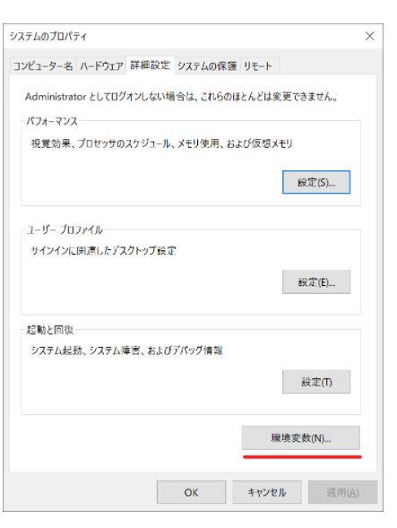
補足 パスを通す
ソフトウエアは、それを置いた場所（パス）をコンピュータシステムに登録しないと実行可能にならない
パスの登録はシステム環境変数に行う→これを’パスを通す’という。

Slide 22
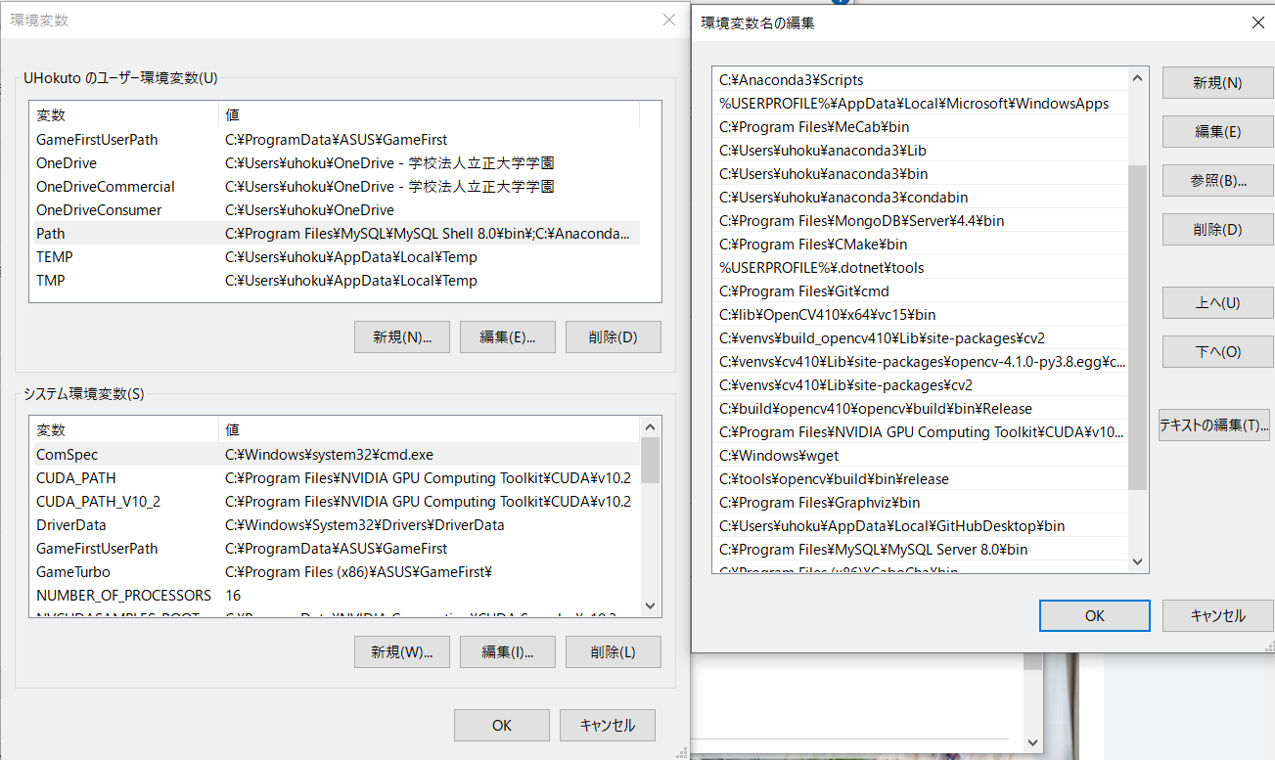
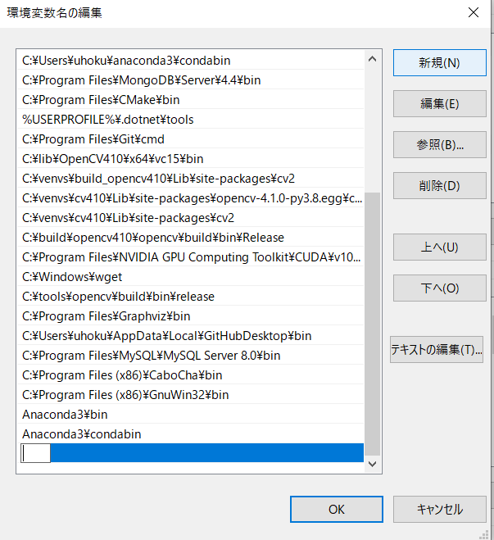
続き
システム環境変数の画面
編集 ➡ 新規
ココにパスを入りつけてOK

Slide 23
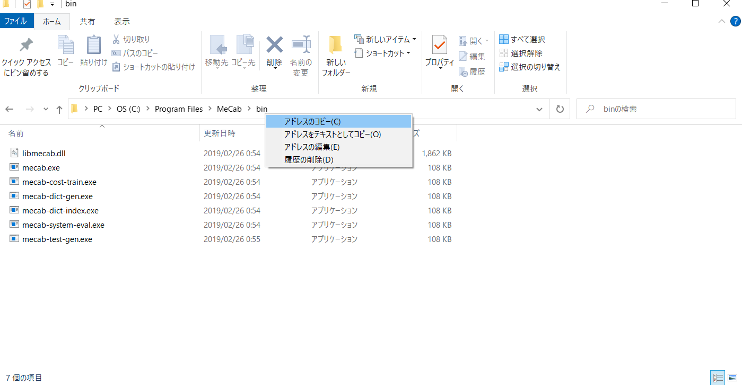
続き
MeCabをインストールしたディレクトリへのパスを表示してコピーする

Slide 24
MeCabで形態素解析をしてみる
MeCab_tokenizer
活用形がある単語はどうしたらよいだろうか

Slide 25
フレーズ（名詞句）認識
名詞+名詞は１つの単語のことがある
Mecabで普通に形態素解析すると
MeCab_tokenizer
ショート 名詞,一般,*,*,*,*,ショート,ショート,ショート
パスタ 名詞,一般,*,*,*,*,パスタ,パスタ,パスタ
ブルーベリー 名詞,一般,*,*,*,*,ブルーベリー,ブルーベリー,ブルーベリー
ジャム 名詞,一般,*,*,*,*,ジャム,ジャム,ジャム
人は、単語の並びに応じて、複数の単語を固まり（フレーズ）で認識している
ショート，パスタ
ブルーベリー，ジャム
キウイ，ソース
ホーム，パーティ
粉，ゼラチン
ショートパスタ
ブルーベリージャム
キウイソース
ホームパーティ
粉ゼラチン

Slide 26
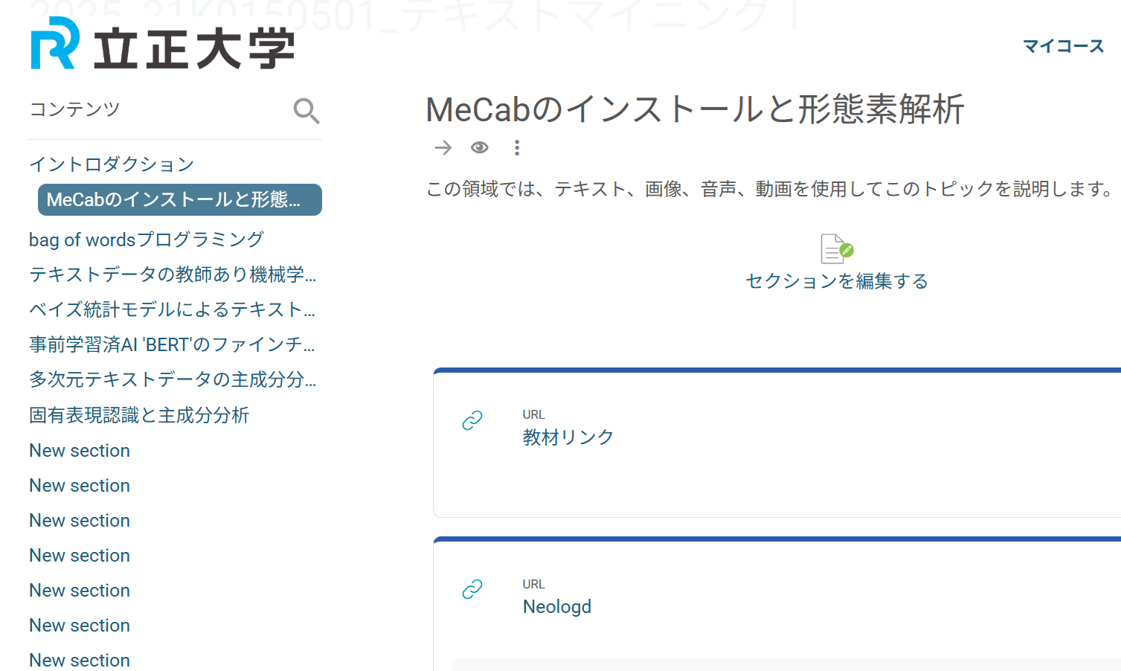
ここで、Neologdをダウンロードしてください。

Slide 27
MeCabの拡張辞書：Neologd
名詞句の辞書が入っている
ダウンロードしたフォルダ中の NEologd.dic を以下のフォルダ（新規に作成する）中に移動する
Neologdを辞書として使うという宣言
C:\neologd
tagger = MeCab.Tagger("mecabrc -u c:/neologd/NEologd.dic")

Slide 28
フレーズ認識の仕組み
MeCab : フレーズ認識なし
シ/ョ/ー/ト/パ/ス/タ
ipadic*
*MeCabのデフォルト辞書
ショート
パスタ
ショート，パスタ
両方の辞書を参照する
Neologdに該当なければipadicだけを使う
Neologdに該当があれば
MeCab : フレーズ認識あり
P(‘ショートパスタ’) > P(‘パスタ’|’ショート’)
シ/ョ/ー/ト/パ/ス/タ
NEologd
ipadic*
ショートパスタ
ショート
パスタ
ショートパスタ

